Slide 1



Notes:
Hương Thảo – Zalo 0972115126

Slide 2



Thứ Tư ngày 5 tháng 11 năm 2025
(Tiết 2)

Slide 3





Slide 4

1. Nhận biết việc làm thể hiện yêu quý bạn bè

Slide 5

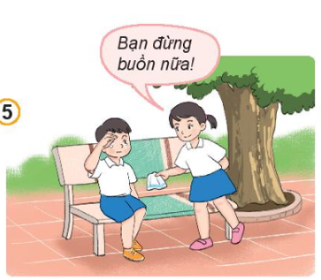
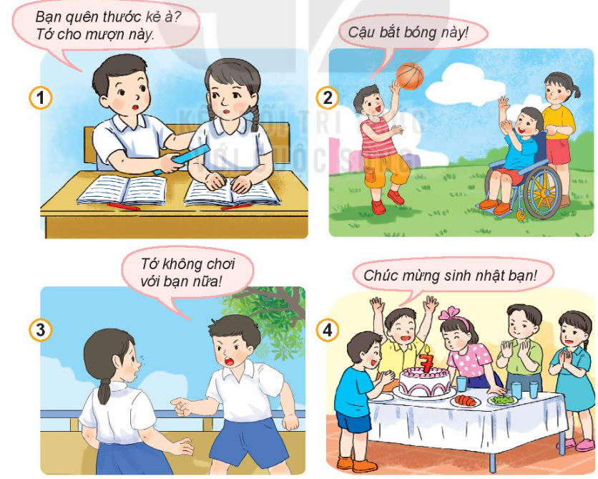
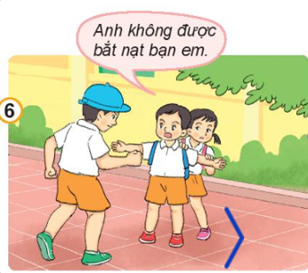
1. Em đồng tình hoặc không đồng tình với việc nào? Vì sao?

Slide 6
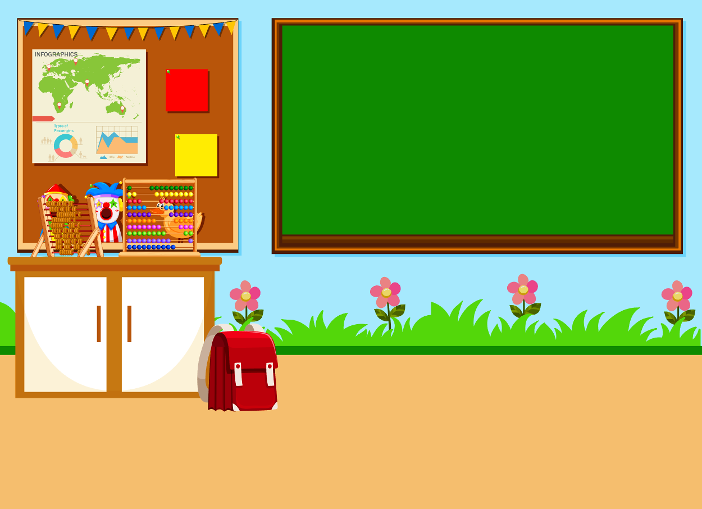


Slide 7
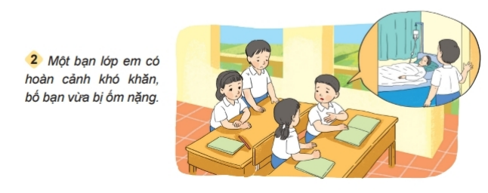
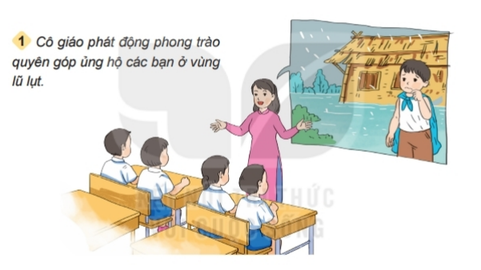
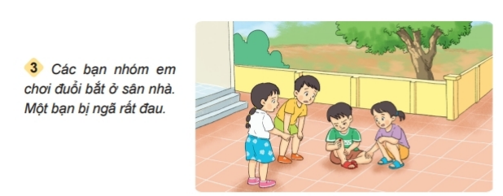

2. Em sẽ làm gì trong các tình huống sau?
Thảo luận nhóm 4

Slide 8
3. Đóng vai xử lí tình huống

Slide 9




1. Nói lời chúc mừng khi bạn có niềm vui
Chúc mừng bạn nhé! Bạn thật tuyệt.

Slide 10
2. Hỏi thăm khi bạn có chuyện buồn
Bạn đừng buồn nhé! Có mình ở đây rồi.

Slide 11


Slide 12
Tìm hiểu về một bạn có hoàn cảnh khó khăn trong lớp, trong trường, lập kế hoạch giúp bạn vượt qua khó khăn.
Họ và tên | Những việc có thể giúp bạn | Người thực hiện | Thời gian thực hiện

